Slide 1

Вртић Лептирић/Лане
Исхрана деце предшколског узраста
Општи родитељски састанак
Октобар ,2017.

Slide 2
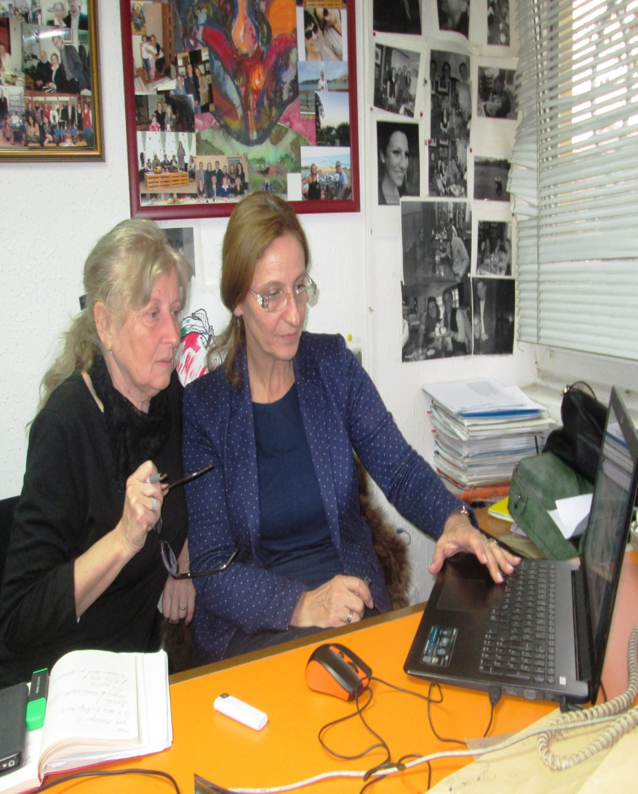
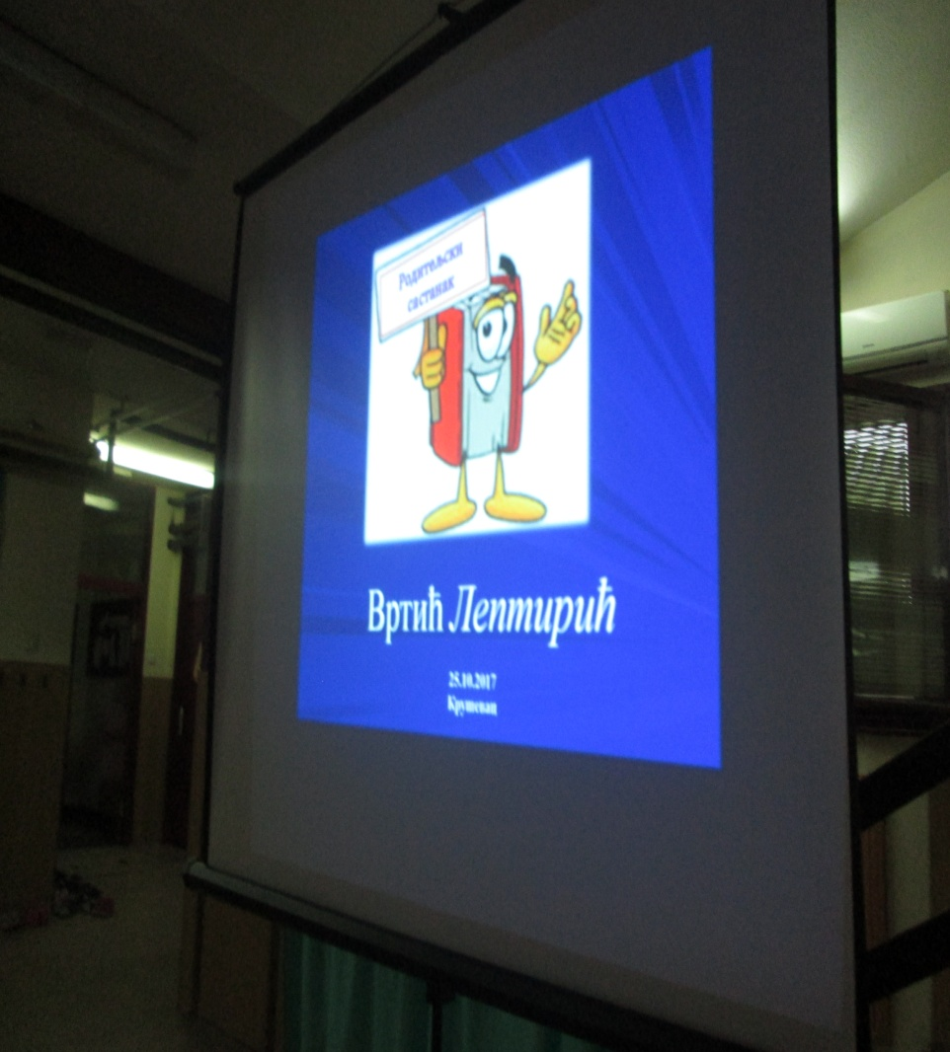
Планирање реализације родитељског састанка

Slide 3
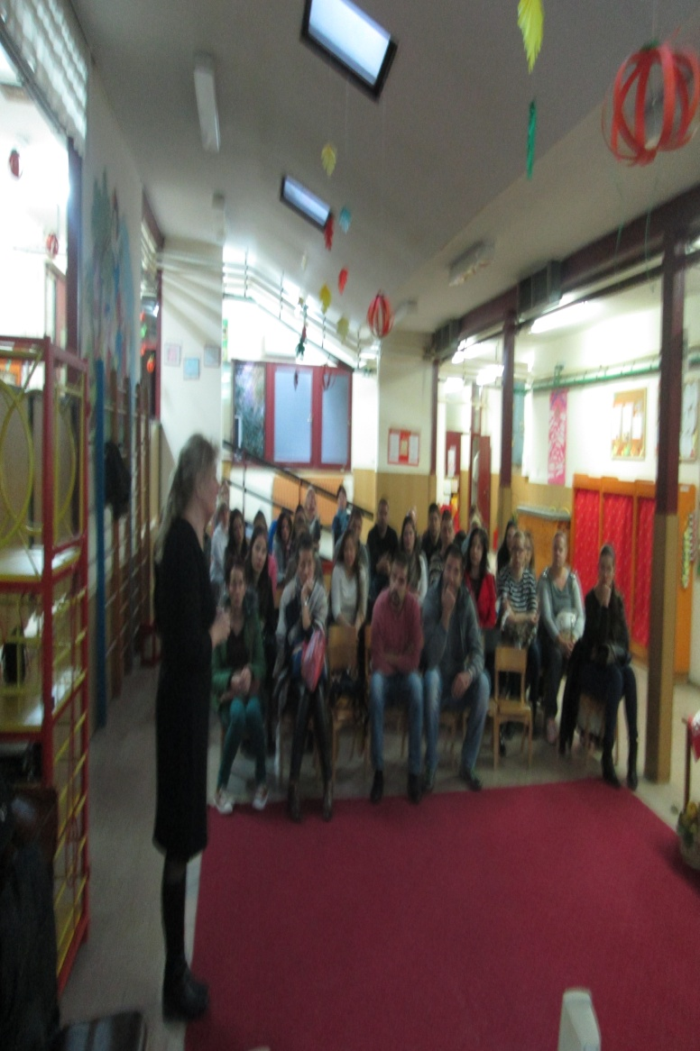
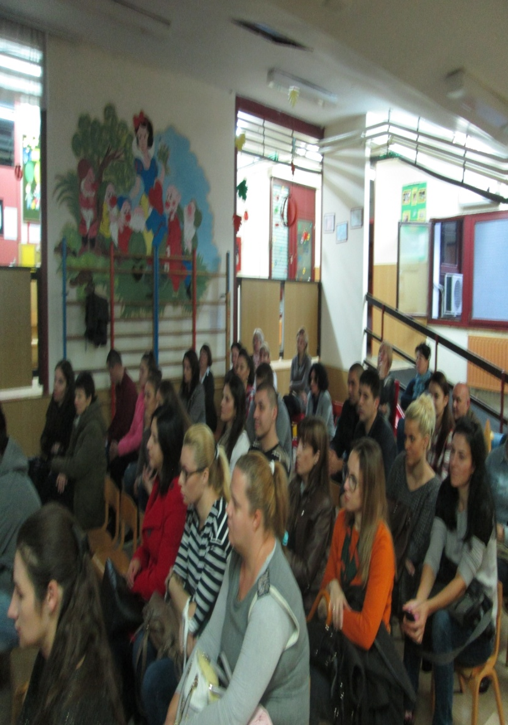
Исхрана деце предшколског узраста

Slide 4
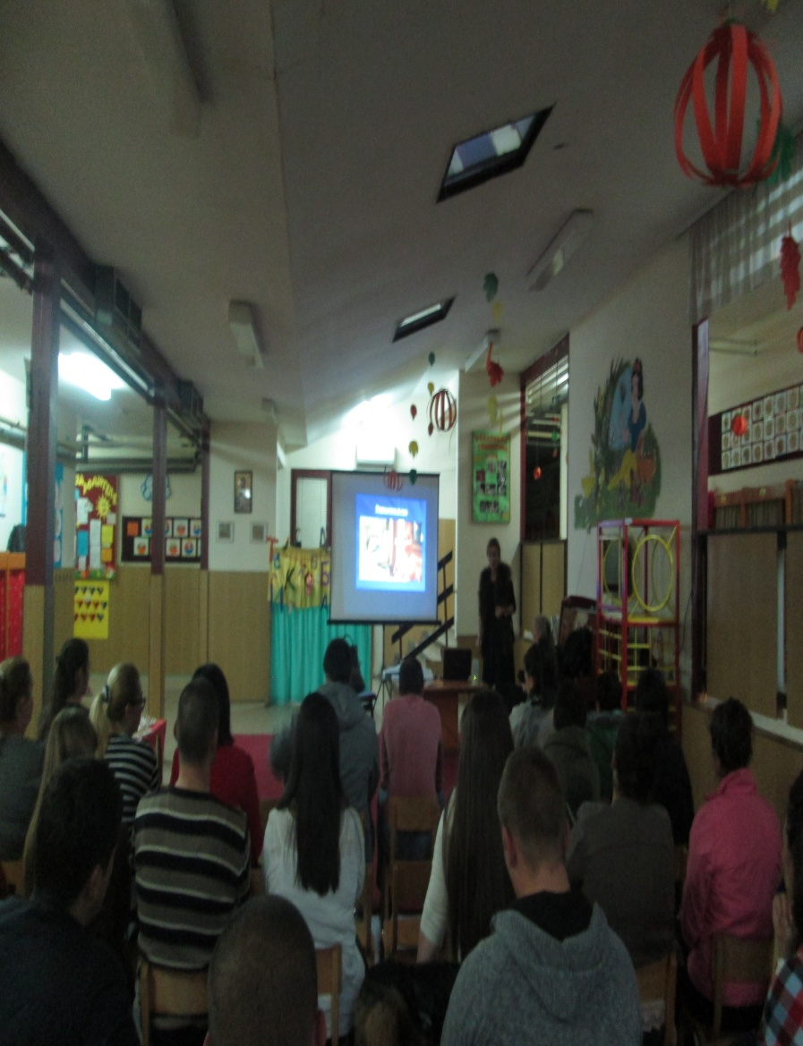
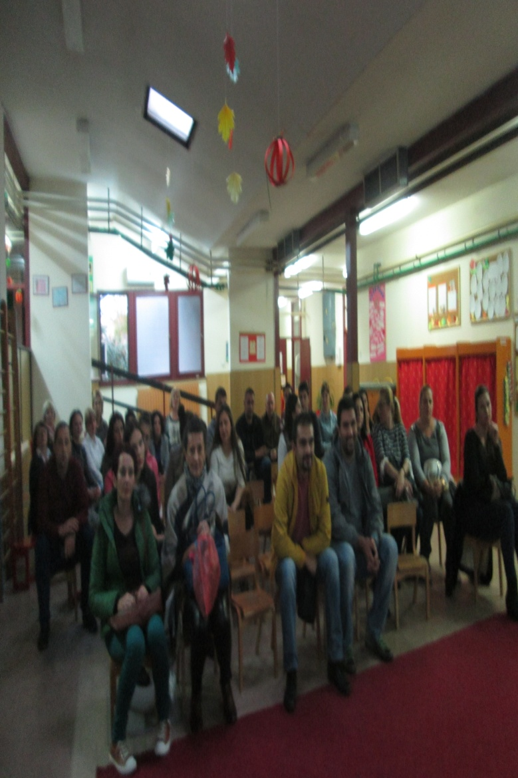
Педагошко-психолошки аспекти исхране

Slide 5
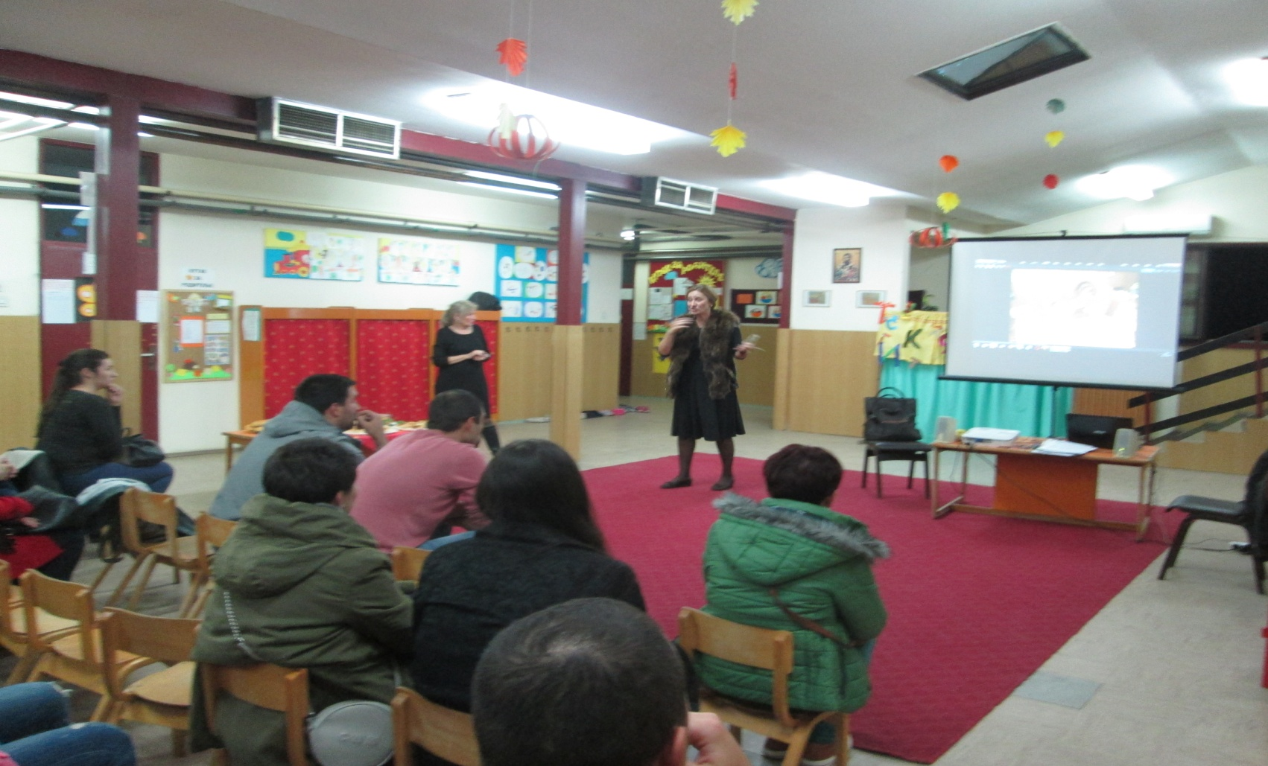
Комуникација родитеља и детета преко хране

Slide 6
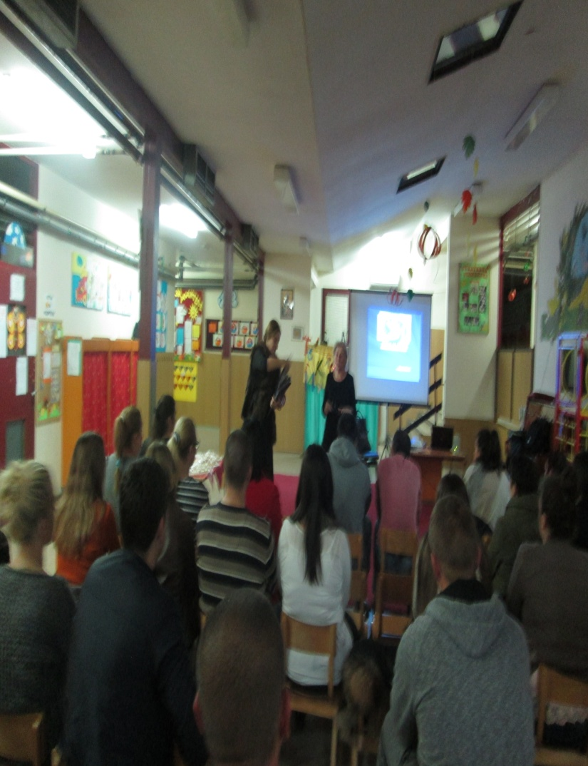
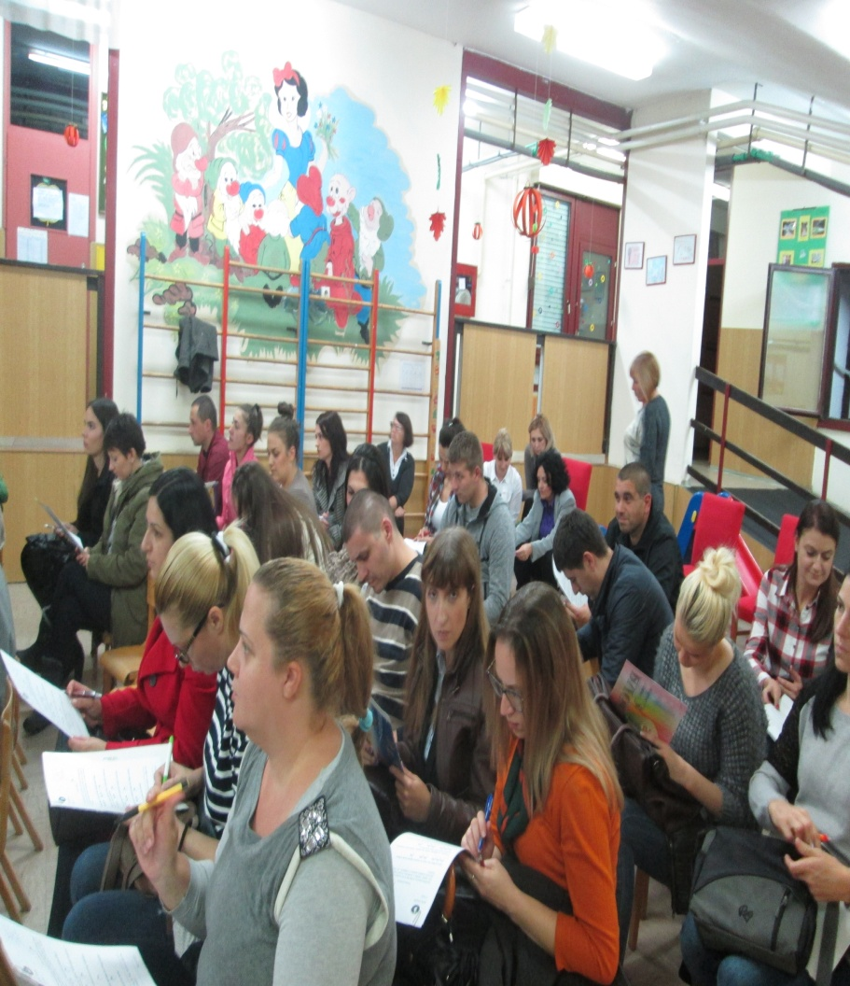
Евалуација

Slide 7
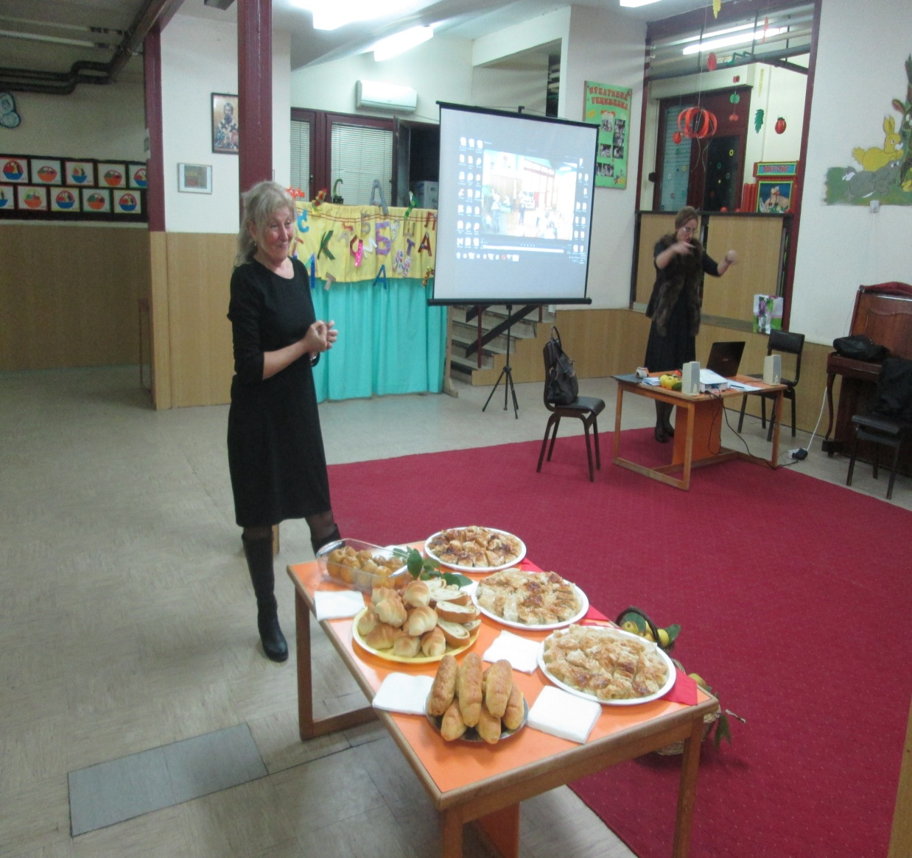
Производи кухиње Пионир

Slide 8
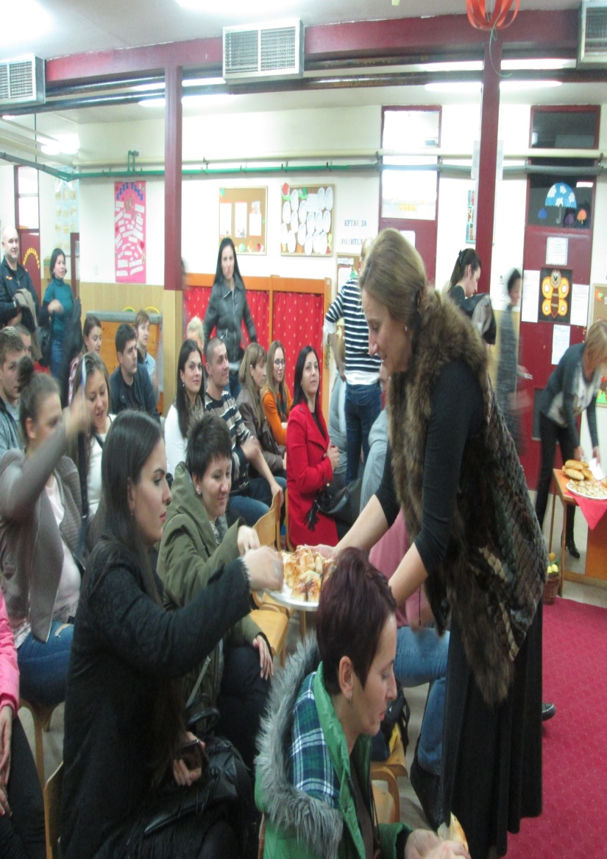
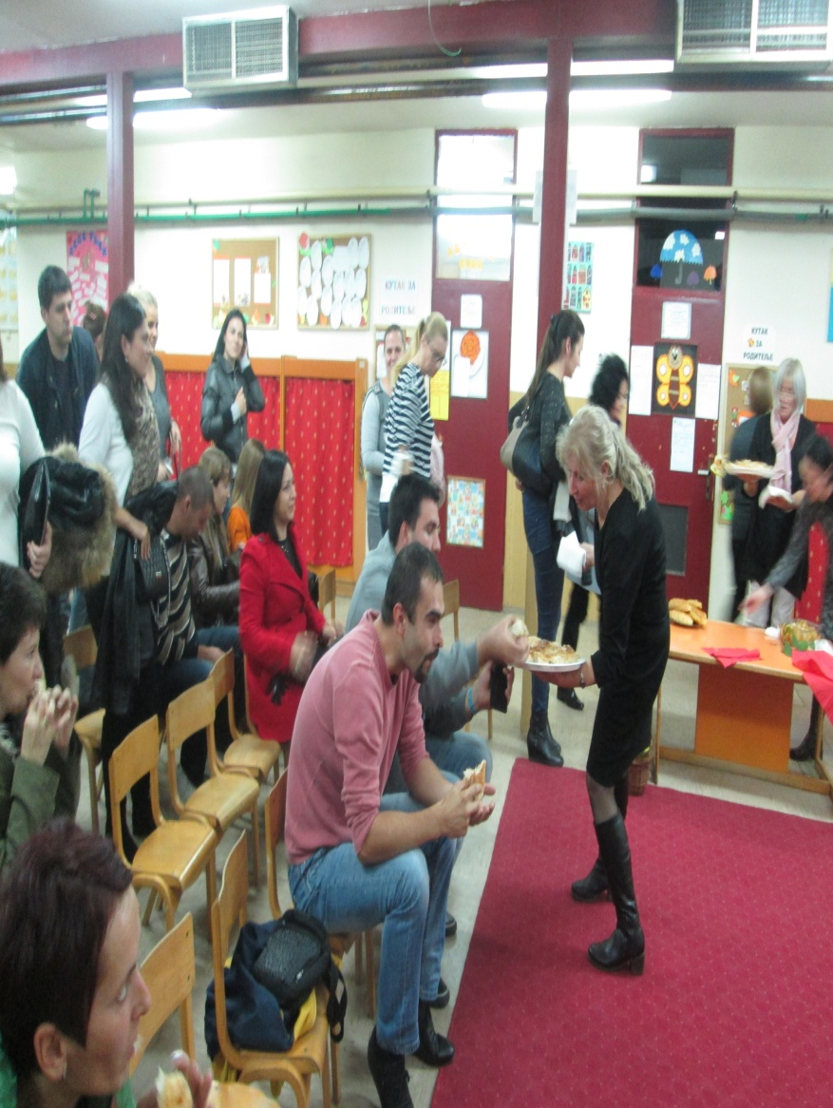
Послужење ,дружење и саветодавни рад током индивидуалних разговора са родитељима

Slide 9
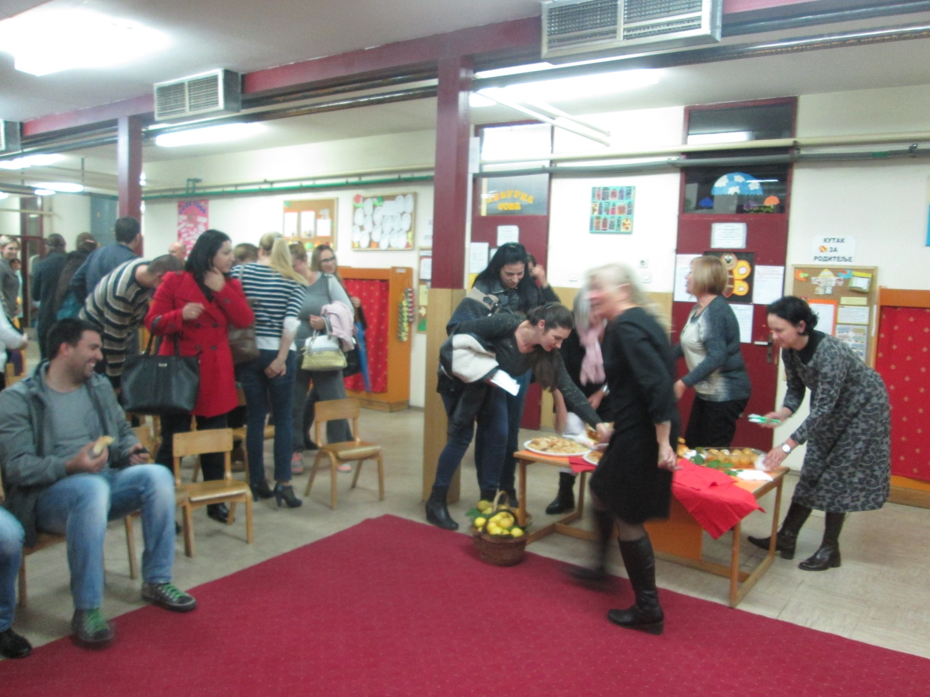
Весела и ведра атмосфера током послужења

Slide 10
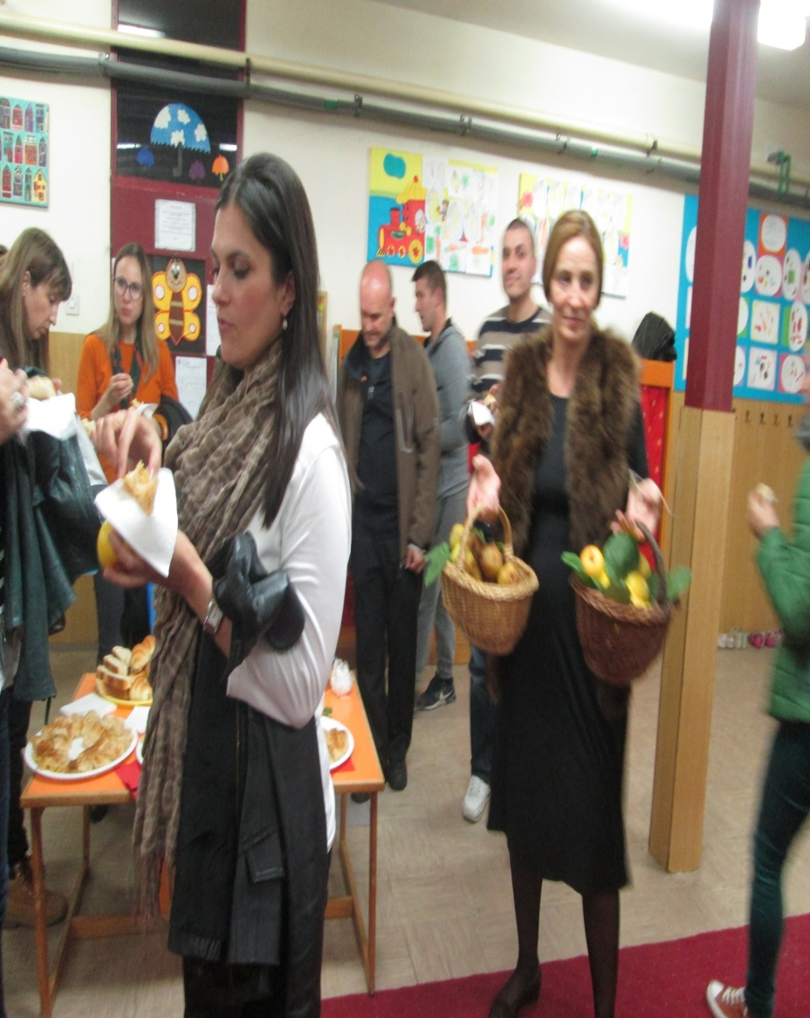
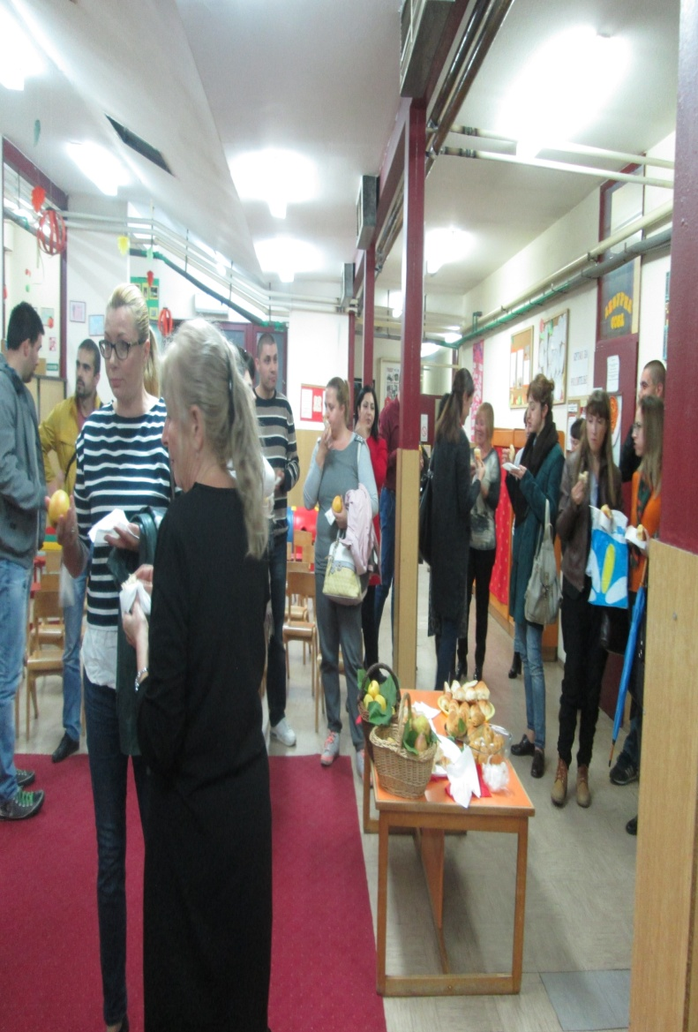
Здрава храна ,здрава будућност...

